Slide 1

Ontwerp een
buitenles
Les 1
Les 5

Slide 2
Wat hebben we gedaan?
Concept uitgewerkt
Presentaties gegeven
Feedback gegeven

Slide 3
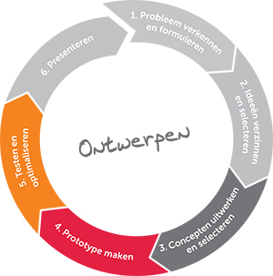
Wat gaan we doen?
Buitenles uitwerken en daar de feedback bij gebruiken
De les buiten testen

Slide 4
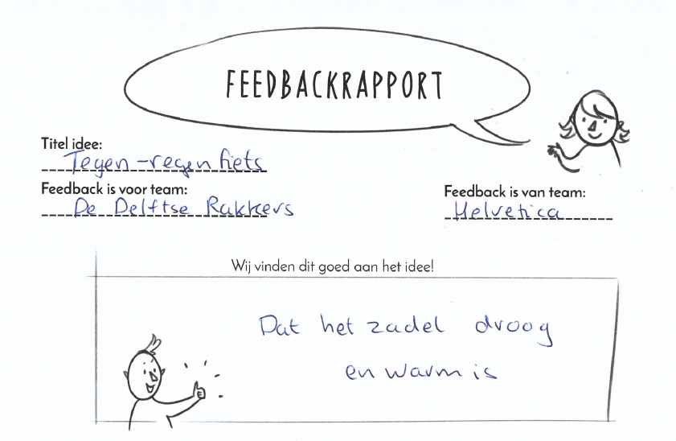
Feedback verwerken
Lees alle feedbackformulieren
Kies er twee uit die je gaat gebruiken
Pas je ontwerp aan op het werkblad

Slide 5
Uitproberen en vastleggen
Materialen maken of verzamelen
Uitleg opschrijven
Buitenles uitproberen
Zorg dat jullie de volgende les een demonstratie van de les kunt geven!

Slide 6
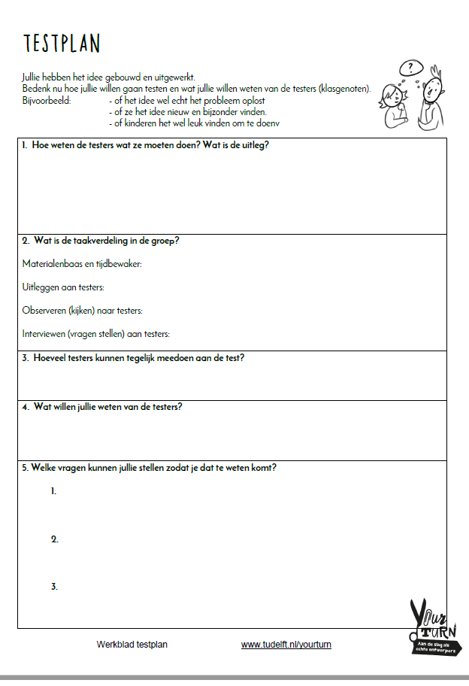
Testen
Vul het testplan in met je groep
Test de les uit met een andere groep
Kijk terug op de test:
  Werkt de les zoals jullie bedacht hadden?
  Moet les aangepast worden?

Slide 7
Terugblik
Is het gelukt om de buitenles te bedenken?
Is het leuk en leerzaam?
Volgende keer:
  Presenteren en demonstreren!

